Slide 1
Структурное подразделение «Детский сад Улыбка» государственное бюджетное образовательное учреждение средней образовательной школы село Камышла, Самарской области
Первый шаг в приобщении детей дошкольного возраста к техническому творчеству посредством конструктора «Фанкласстик»
Подготовила воспитатель
Гаязова Эльвира Рамиловна

Slide 2
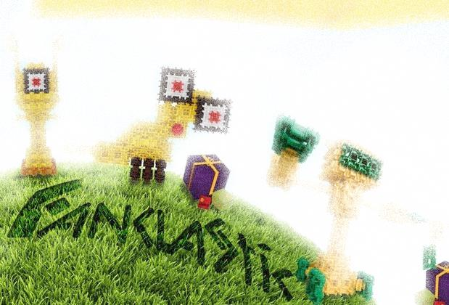
Актуальность:
Техническое творчество в детском саду представляет воспитанникам технологии 21 века.
Способствует развитию их коммуникативных способностей. Развивает навыки взаимодействия, самостоятельности при принятии решений. Раскрывает их творческий потенциал.

Slide 3
Цель:
Создание благоприятных условий для развития у детей дошкольного возраста первоначальных навыков и умений по Фанкласстик - конструированию.

Slide 4
Задачи:
-Развивать познавательный интерес к освоению навыков технического творчества.
- Формировать у дошкольников внимание, воображение, память, мышление, эстетический вкус, конструктивные навыки и умения.
- Развивать мелкую моторику за счет работы с мелкими деталями конструкторов;
-Развивать навыки математики и счета.
-Учить, как обращаться с деталями, названия и функции каждой.
-Дать детям понятие о фундаменте, о том какую важную роль играет прочная основа в конструкции.
- Воспитывать ответственность, дисциплину работы в команде, самостоятельность.

Slide 5
ЭТАПЫ ОСВОЕНИЯ ДЕТЬМИ
конструктивной ДЕЯТЕЛЬНОСТИ
1 этап – реализуется в обязательной части основной общеобразовательной программы возрастная категория: с 3 до 4 лет. Различные виды конструирования включены в регламент образовательной работы детского сада. Реализуется в рамках образовательных областей по ФГОС. Наряду с традиционным деревянным конструктором, дети выполняют постройки из пластмассового конструктора. В совместной с педагогом деятельности малыши осваивают эталоны цвета, формы величины, развивают мелкую моторику.

Slide 6
2 этап – реализуется в вариативной части основной общеобразовательной программы возрастная категория: с 5 до 6 лет «Конструирование с использованием информационно коммуникативных технологий» В образовательную деятельность по конструированию включены упражнения по освоению программы конструирования по техническому творчеству. Дети не только закрепляют приобретенные навыки конструирования объемных моделей, но и знакомятся с уникальными возможностями моделирования построек в данной программе.

Slide 7
3 этап – реализуется в вариативной части основной общеобразовательной программы возрастная категория: с 6 до 7 лет «Конструирование с использованием робототехники» На данном этапе преобладает познавательно – исследовательская деятельность дошкольников. Занятия конструированием, программированием, исследованиями, а также общение в процессе работы способствуют разностороннему развитию воспитанников. Интегрирование различных образовательных областей в рабочей программе «Робототехника в детском саду» открывает возможности для реализации новых компетенций дошкольников, овладения новыми навыками и расширения круга интересов.

Slide 8
Методы и приемы:
Наглядный - Рассматривание на занятиях готовых построек, демонстрация способов крепления, приемов подбора деталей по размеру, форме, цвету, способы удержания их в руке или на столе.
Информационно-рецептивный - Обследование Фанкласстик деталей, которое предполагает подключение различных анализаторов (зрительных и тактильных) для знакомства с формой, определения пространственных соотношений между ними (на, под, слева, справа. Совместная деятельность педагога и ребёнка.
Репродуктивный - Воспроизводство знаний и способов деятельности (форма: собирание моделей и конструкций по образцу, беседа, упражнения по аналогу)

Slide 9
Практический - Использование детьми на практике полученных знаний и увиденных приемов работы. Словесный- Краткое описание и объяснение действий, сопровождение и демонстрация образцов, разных вариантов моделей.
Проблемный - Постановка проблемы и поиск решения. Творческое использование готовых заданий (предметов), самостоятельное их преобразование. Игровой - Использование сюжета игр для организации детской деятельности, персонажей для обыгрывания сюжета.
Частично-поисковый– решение проблемных задач с помощью педагога.

Slide 10
Условия:
В центра конструирования расположены конструктор «Фанкласстик», конструкторы различной модификации (от простых кубиков, до конструкторов с программным обеспечением). Организация занятий с обязательным включением различных форм организации обучения, по разработанному алгоритму работы с конструкторским материалом. В уголке созданы условия для кружковой работы «Планета Фанкласстик».

Slide 11
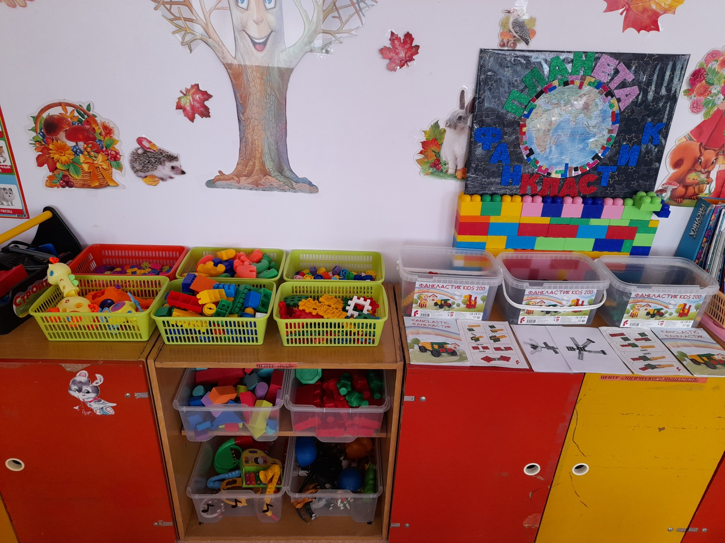
Условия:

Slide 12
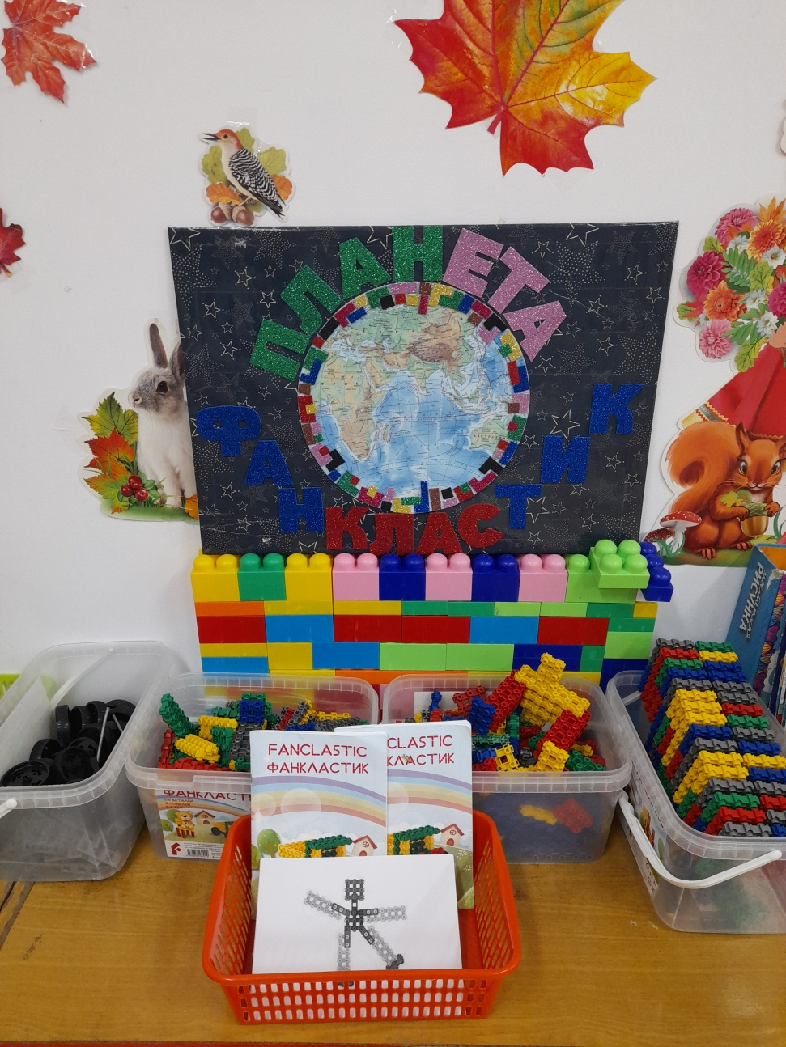
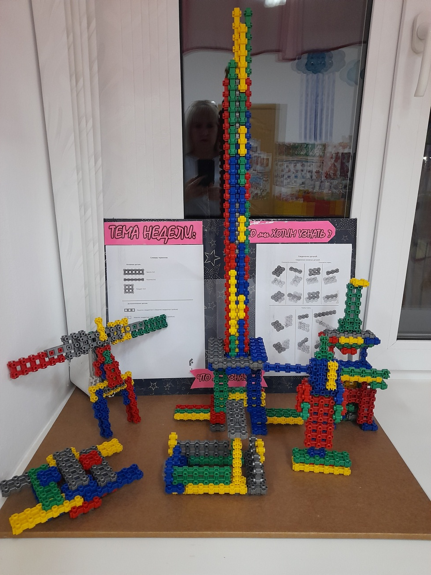

Slide 13
Знакомство с конструктором:
Цель:
Изучение деталей конструктора (терминологии).
Формирование навыка сборки деталей. «Найди такую же деталь» «Найди по описанию» «Чудесный мешочек» «Что изменилось?» «Чем похожи и чем отличаются?»

Slide 14
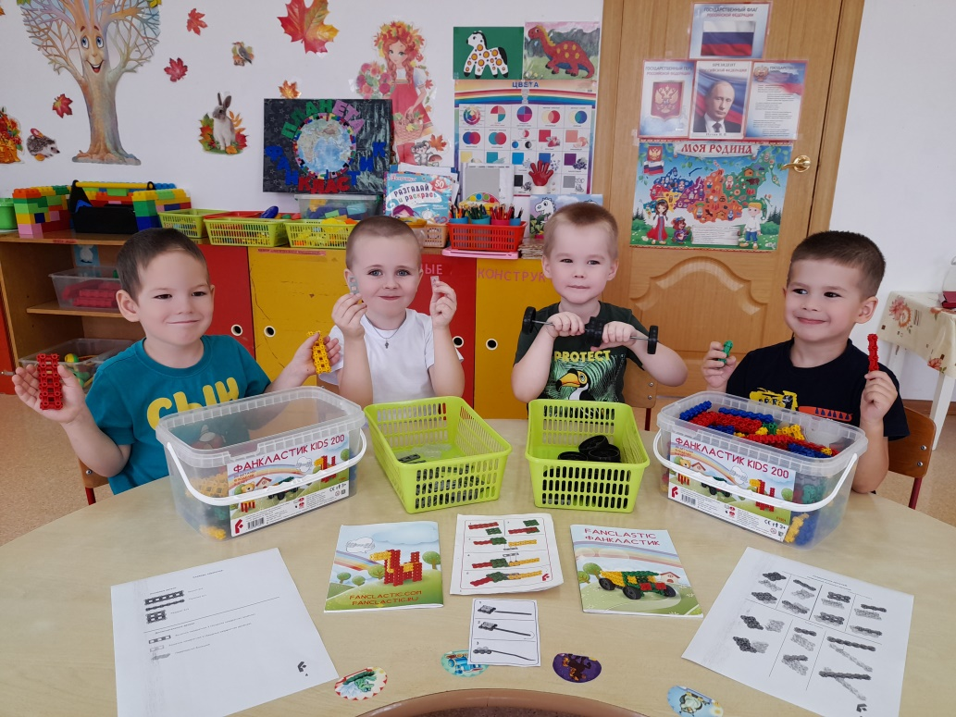
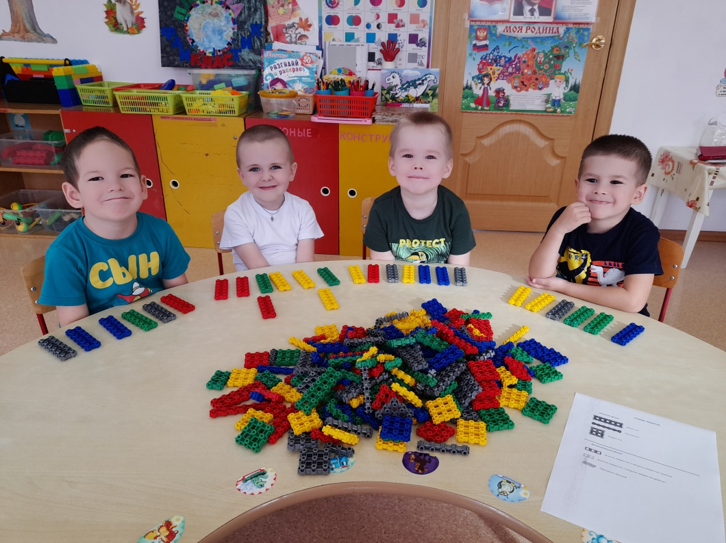
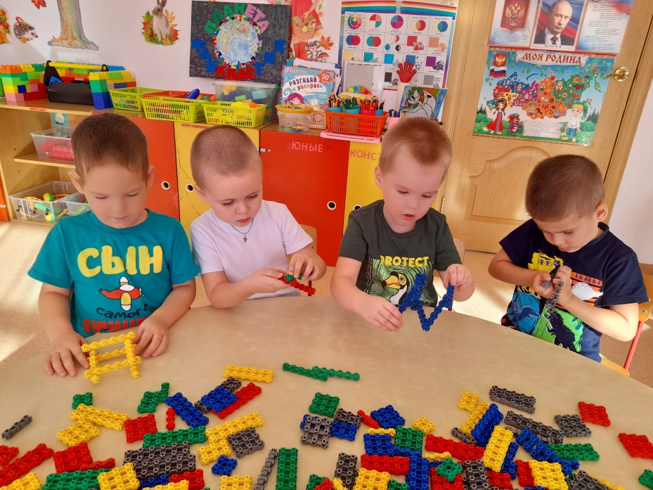
Знакомство с конструктором:

Slide 15
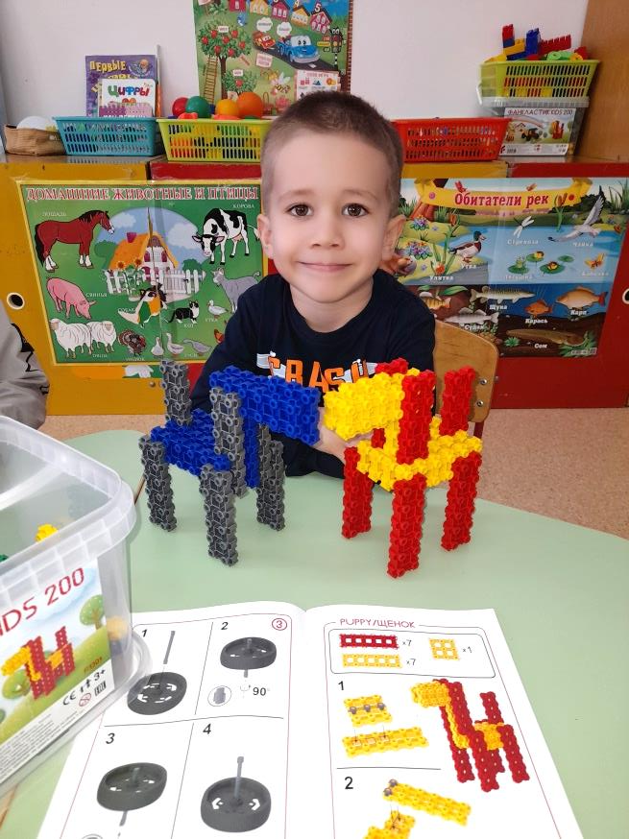
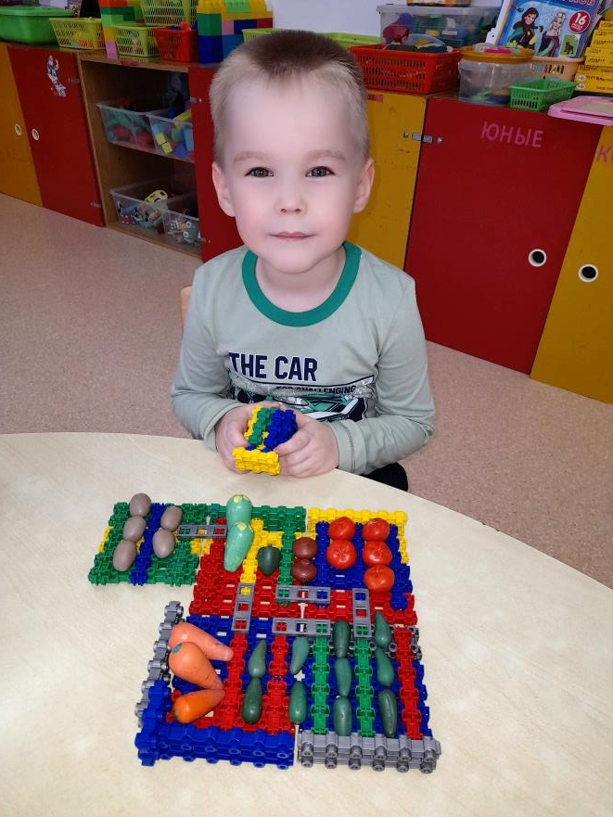
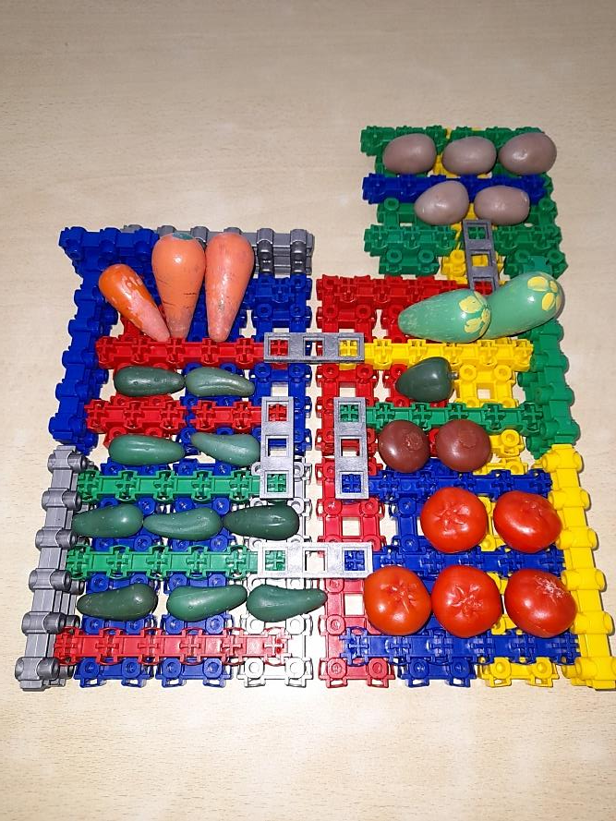

Slide 16
Реализация технического творчества
в дошкольном возрасте позволяет
Стимулировать интерес и любознательность.
Развивать способности к решению проблемных ситуаций — умению исследовать проблему, анализировать имеющиеся ресурсы, выдвигать идеи, планировать решения и реализовывать их.
Расширять технический, математический словари ребенка.
Выявить одарённых детей и обеспечить соответствующие условия для их технического развития.
Предоставляет дополнительные возможности для создания ситуации успеха всем детям.
Имея сформированное представление и интерес к технике и робототехнике, дети смогут найти достойное применение своим знаниям и талантам на последующих ступенях обучения.

Slide 17
Спасибо за внимание

